Slide 1

Григорий копанев МЕЖОТРАСЛЕВОЙ БАЛАНС
Конференция «Цифровой социализм-2»
20-21 августа 2022

Slide 2
МЕЖОТРАСЛЕВОЙ БАЛАНС
Межотраслевой баланс (МОБ, модель «затраты-выпуск») — экономико-математическая балансовая модель, характеризующая межотраслевые производственные взаимосвязи в экономике страны.
Характеризует связи между выпуском продукции в одной отрасли и затратами продукции всех участвующих отраслей, необходимыми для обеспечения этого выпуска
Представляет собой систему линейных уравнений, таблицу, в которой отражен процесс формирования и использования совокупного общественного продукта в отраслевом разрезе.
Таблица показывает структуру затрат на производство каждого производимого продукта и структуру его распределения в экономике.
По столбцам отражается состав продукции по элементам промежуточного потребления. По строкам отражаются виды конечной продукции.
Межотраслевой баланс является сердцем плановой экономики.

Slide 3
ИСТОРИЯ
В 1898 году русский экономист В. К. Дмитриев впервые разработал систему линейных уравнений, которые связывали между собой цены товаров и издержки их производства, то есть цены товаров-ресурсов.
В 1930-е годы В.В. Леонтьев применил метод анализа межотраслевых связей с привлечением аппарата линейной алгебры для исследования экономики США. Метод стал известен под названием «затраты — выпуск».
В 1959 год ЦСУ СССР разработало первый в мире отчетный межотраслевой баланс в натуральном выражении (по 157 продуктам) и отчетный межотраслевой баланс в стоимостном выражении (по 83 отраслям)
В 1970—1980-х годах в СССР на основе данных межотраслевых балансов разрабатывались более сложные межотраслевые модели и модельные комплексы, которые использовались в прогнозных расчетах и частично входили в технологию народнохозяйственного планирования.

Slide 4
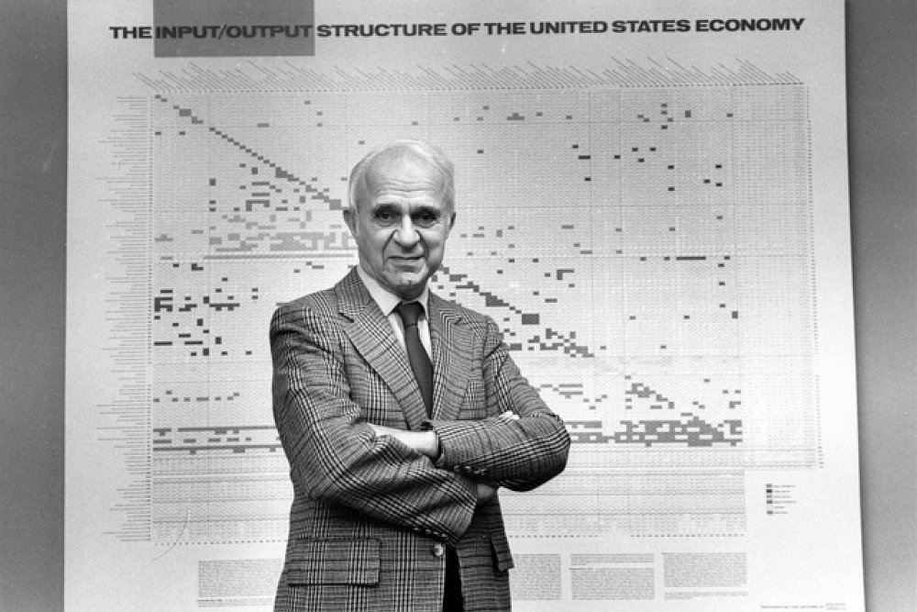
В.В. Леонтьев

Slide 5
ИСТОРИЯ
«Однако не было случая, чтобы проекты решений, обоснованные этими расчетами, закладывались в план. Причина заключалась в том, что получаемые результаты не укладывались в представления «Старой площади», на которой располагался ЦК КПСС». (В.В. Коссов)
«Западные экономисты часто пытались раскрыть «принцип» советского метода планирования. Они так и не добились успеха, так как до сих пор такого метода вообще не существует» (В.В. Леонтьев).
Первый в постсоветской России опыт формирования базовых таблиц «затраты — выпуск» уже по методологии СНС-93, относится к 1995 г. Госкомстат России разработал их по 220 отраслям переходной экономики с высокой инфляцией.
К концу 2015 г. Росстат разработал и 30 марта 2017 г. впервые опубликовал детализированные базовые таблицы «затраты — выпуск» за 2011 г. (таблицы ресурсов и использования для 178 отраслей и 248 продуктов, симметричные таблицы «затраты — выпуск» для 126 продуктов) и таблицы ресурсов и использования за 2014 г. (для 59 отраслей и 59 продуктов)

Slide 6
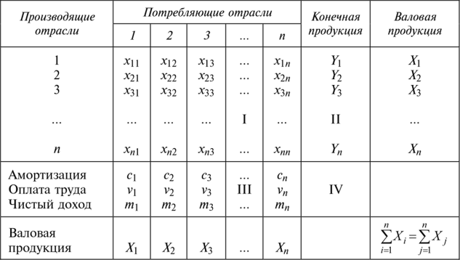

Slide 7
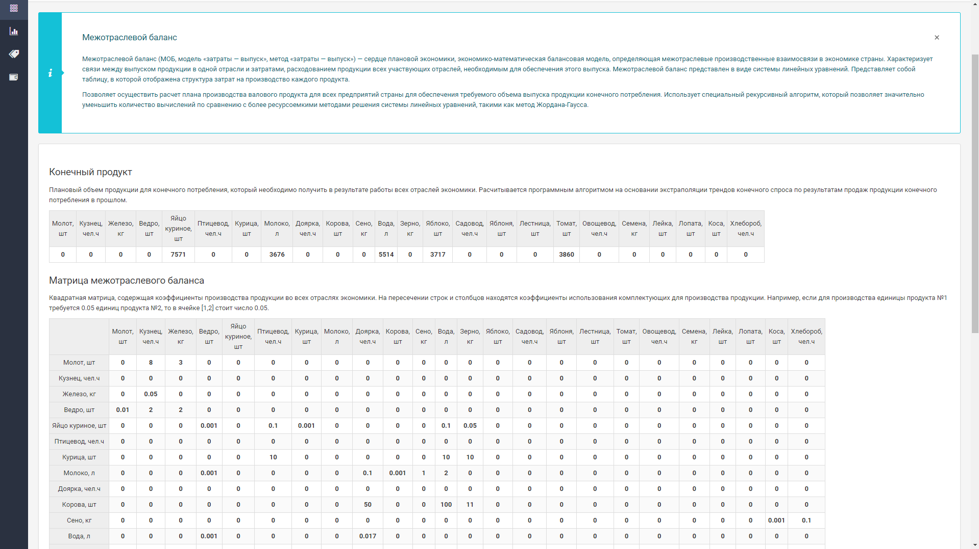
https://ogasdemo.ru/ipogv/gosplan/mob/

Slide 8
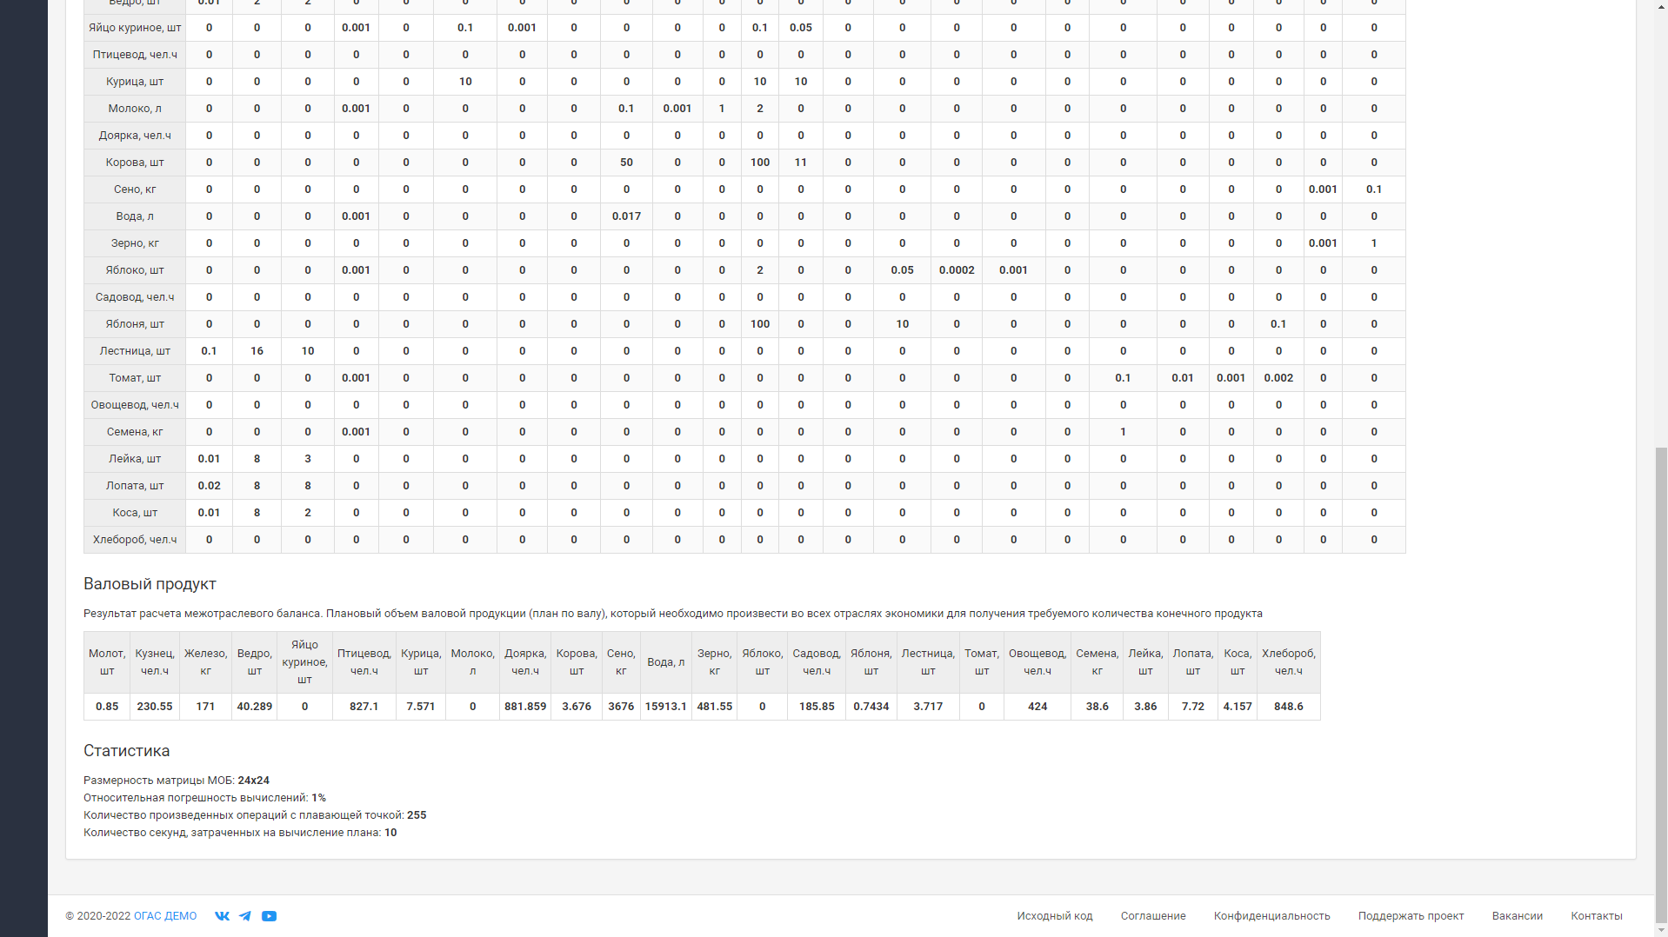
https://ogasdemo.ru/ipogv/gosplan/mob/

Slide 9
ДИНАМИЧЕСКИЙ МЕЖОТРАСЛЕВОЙ БАЛАНС
На основе модели межотраслевого баланса Леонтьева и собственного опыта основатель «Научной школы стратегического планирования» Н. И. Ведута (1913—1998) разработал свою динамическую модель МОБ.
В его схеме системно согласованы балансы доходов и расходов производителей и конечных потребителей — государства (межгосударственного блока), домашних хозяйств, экспортёров и импортёров (внешнеэкономический баланс).
Динамическая модель МОБ разработана им методом экономической кибернетики.
Она представляет собой систему алгоритмов, эффективно увязывающих задания конечных потребителей с возможностями (материальными, трудовыми и финансовыми) производителей всех форм собственности. На основе модели определяется эффективное распределение государственных производственных инвестиций.
Динамическая модель МОБ изложена в книге «Социально эффективная экономика», опубликованной в 1998 году.

Slide 10
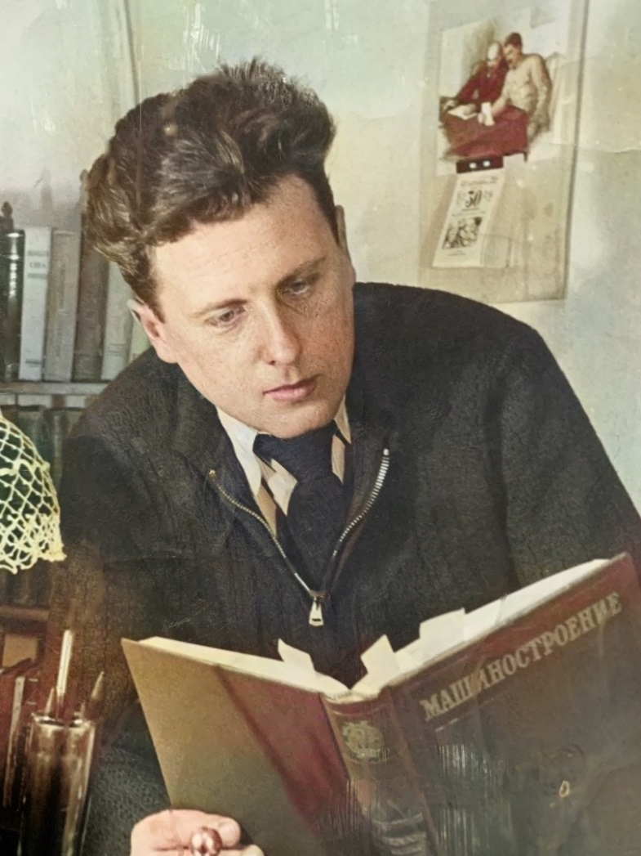
Николай Ведута

Slide 11
МЕЖОТРАСЛЕВОЙ БАЛАНС В ОГАС
Функциональные возможности ОГАС 2.0 позволят обеспечить формирование единой таблицы МОБ всем видам продукции, производимым экономикой страны, а также обеспечить решение системы линейных уравнений МОБ, что даст возможность рассчитать план производства продукции по каждой единице номенклатуры и по каждому предприятию страны таким образом, чтобы покрыть все потребности экономики и обеспечить выпуск продукта для конечного потребления в нужном количестве.
Для формирования таблицы МОБ будут использоваться «цифровые двойники» продукции, которые будут формироваться каждым предприятием страны по каждому виду товаров и услуг. В этих «цифровых двойниках» будет содержаться информация о затратах сырья, материалов, комплектующих, оборудования и трудозатратах на производство одной единицы номенклатуры.
Поставив задание по необходимому количеству продуктов для конечного потребления с помощью таблицы межотраслевого баланса можно рассчитать валовый объем продукции, который необходимо произвести в экономике для получения продукции конечного потребления в нужном объеме.

Slide 12
«МОБ БЕЗ ОГАС – ДЕНЬГИ НА ВЕТЕР»

Slide 13
МАТЕМАТИЧЕСКИЕ МЕТОДЫ ДЛЯ РАСЧЕТА МОБ
Решение системы линейных уравнений МОБ является сложной вычислительной задачей, т.к. таблица МОБ в масштабах экономики страны может содержать десятки и сотни миллионов строк и столбцов.
Решение такой системы линейных уравнений широко известными математическими методами Жордана‑Гаусса или Крамера может потребовать настолько больших вычислительных ресурсов, что даже при нынешнем уровне развитии вычислительной техники они могут оказаться недостаточными для получения результатов планирования в приемлемые сроки.
К примеру, для решения СЛАУ МОБ размерностью 100х100 миллионов переменных методом Жордана-Гаусса, имеющим вычислительную сложность порядка N^{3,5}, может потребоваться до 10²⁸ операций, что даже на самом мощном суперкомпьютере в мире, имеющим вычислительную мощность около 10¹⁸ операций в секунду может занять порядка 317 лет.

Slide 14
МАТЕМАТИЧЕСКИЕ МЕТОДЫ ДЛЯ РАСЧЕТА МОБ
Следует учитывать, что таблица МОБ является весьма разреженной, она состоит в основном из нулей.
Поэтому решение такой разреженной системы линейных уравнений математическими методами Жордана-Гаусса или Крамера является неоптимальным с точки зрения затрат машинного времени.
Автором разработан уникальный рекурсивный алгоритм, позволяющий решить подобную систему линейных уравнений с гораздо меньшим количеством операций и за гораздо меньшее время чем это позволяет сделать метод Жордана-Гаусса (при этом вычислительная сложность может быть менее N² и зависит от сочетания значений системы уравнений и от необходимой точности конечного результата).
Это делает задачу вычисления плана всей экономики страны с применением современных суперкомпьютеров за приемлемое время (секунды или минуты) вполне реалистичной.

Slide 15
РЕЗЮМЕ
Межотраслевой баланс является сердцем плановой экономики. С его помощью можно рассчитать единый план производства продукции, производимой всеми предприятиями страны.
Он позволяет сбалансировать выпуск продукции в различных отраслях таким образом, чтобы количество произведенной продукции по каждой единице номенклатуры было достаточным для обеспечения всех нужд экономики.
Функциональные возможности системы ОГАС 2.0 позволят обеспечить динамическое формирование единой матрицы МОБ по всем видам продукции в реальном времени, а также решение системы линейных уравнений МОБ, что даст возможность рассчитать точный план производства валового общественного продукта в необходимом для получения чистого выпуска конечного продукта объеме.

Slide 16
ВОПРОСЫ?

